Slide 1
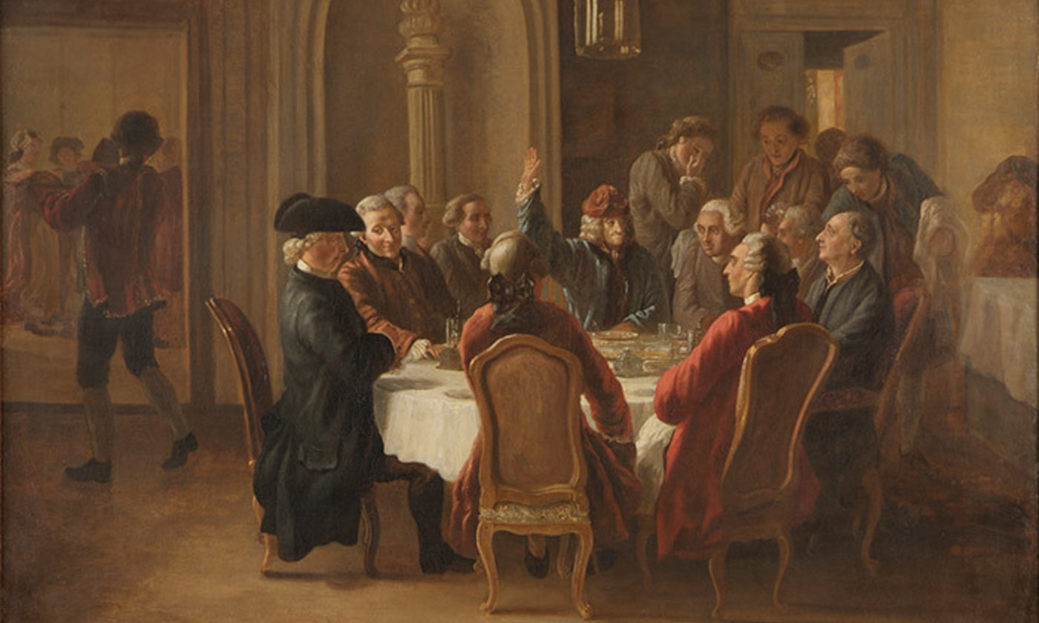
سەردەمی رۆشنگەری -عصر التنوير Enlightenment

Slide 2
" بوێرە بیر بکەوە! " کانت
چارەگی کۆتایی سەدەی حەڤدە و ھەموو سەدەی ھەژدە لەخۆدەگرێت

Slide 3
دوو پرەنسیپی کۆتایی سەدەکانی ناوەڕاست:
لە کۆتایی سەدەکانی ناڤین دا دوو پڕەنسیبی گرنگ ھاتە ئاراوە، کە بوون بە پردێک بۆ پەڕینەوە بەرەو چەرخی ڕۆشنگەری. یەکێک لەو دوو پڕەنسیپە بریتی بوو لەوە کە حاکم یان پاشا نوێنەری گەلە و پانتایی دەسەڵاتەکەی بەپێی ھەندێ یاسا دیاری و بەرتەسک دەکرێت.

Slide 4
سیاسەت وەکو فیزیک بە پێی رێسایەک دەجوڵایەوە کە لەسەر بنەمای ئایدیای بەرزیی و بەرجەستەیی بچووکترین یەکە دامەزرابوو. ئەو "یەکە"یە لە فیزیکدا "ئەتۆم"و لە سیاسەت دا "تاک (الفرد)- individual" بوو.

Slide 5
دوو رێبازی سەرەکی کە سەردەمی رۆشنگەری
عەقڵگەرایی و ئەزموونگەرایی (العقلانیة والتجریبیة)

Slide 6
5 بیرۆکەی سەرەکی رۆشنگەری :
١- سەربەخۆیی (الاستقلالیە) autonomy
٢- عەلمانیەت (العلمانیە) secularism
٣- مرۆڤگەرایی (الانسانیە) humanism
٤- حەقیقەت (الحقیقە) truth
٥- گەردوونیەت ( الکونیە) cosmopolotism

Slide 7
١- سەربەخۆیی:
ھەوڵی دا جیھانێکی خاڵی لە " وەھم" و " پێش-کۆمەڵایەتی" و "ھیتیرۆنۆمی heteronomy" و " سەروو سروشتی" بگۆڕێ بۆ جیھانی یاسا فیزیکییەکان و دەسەڵاتی سروشت و کۆمەڵگای مرۆیی و ئۆتۆنۆمی

Slide 8
٢- عەلمانیەت (سێکولاریزم):
کارا کردنی جیاکردنەوەی دەزگا گشتییەکا (الموسسات العمومیە) و نەریتی ئاینی (التقالید الدینیە) و مێژووی بەرفراوانکردنی ئازادی تاکە کەسی. عەلمانیەت وەک پەرچەکردارێک لە بەرانبەر ھزری ئایینی سەدەکانی ناوەڕاست و بە دونیایی کردنی

Slide 9
٣. مرۆڤگەرایی :
مرۆڤ غایەت و ئامانجی ھەموو کردە و بۆچوونێکە.
گەڕان بە دوای بەختەوەری مرۆڤ لە سەر زەوی شوێنی خەلاس و رزگاری ئەبەدی گرتەوە.

Slide 10
٤- حەقیقەت:
دوو جۆر چالاکی و لەوێشەوە گوتار هەیە. یەکەم، ئەو چالاکییەی کە ئامانجەکەی بریتییە لە خێر و چاکەی زیاتر و دووەم، ئەو چالاکییەی کە حەز دەکات حەقیقەت بسەلمێنێ.
ئاینەکان زۆر و جۆراوجۆرن (بە تایبەتی باسی تائفە ئاینیەکان دەکات) بەڵام زانست یەکە. حەقیقەت لە رێگای دەنگدانەوە بە دەست نایەت.

Slide 11
٥- گەردوونیەت (الکونیە):
ئینیتما بۆ رەگەزی مرۆیی و ھیومانیزم وەک سیفەتێکی گەردوونی رەسەنترە لە ئینتیما بۆ ئەم گرووپ یان ئەو کۆمەڵگایە.

